Slide 1


Que préférez vous entre vivre heureux uniquement pendant quelques années ou vivre malheureux pendant un siècle ?
Violeau Lylian 1A SRI

Slide 2
“I want to eat your pancreas”
Mon film d’animation japonais préféré ♥
Violeau Lylian 1A SRI

Slide 3
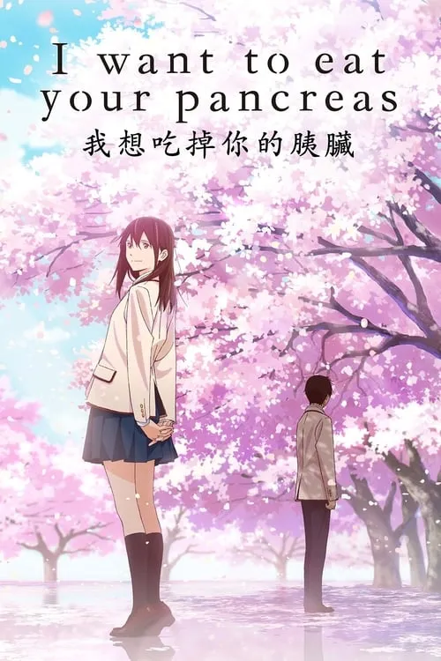
Sommaire:
I. Introduction
II. Résumé de l'histoire
III. Thèmes principaux
IV. Analyse de la réalisation et de l'animation
VI. Conclusion

Slide 4

Introduction :
Pourquoi ce choix ?
Présentation du film
Contexte du film
Notes:
J’ai donc choisi de vous présenter ce film car je suis un grand fan des film d'animation japonais en générale et il est l’un des seuls à m’avoir vraiment marqué que ce sont au niveau sentimentale et psychologique
"I Want to Eat Your Pancreas" dont le titre original en japonais est Kimi no Suizō wo Tabetai est un film d'animation japonais sorti en 2018, réalisé par Shinichirō Ushijima et produit par le studio VOLN. Ce film est basé sur le roman du même nom écrit par Yoru Sumino. L'histoire est à la fois touchante et poignante, explorant les thèmes de la vie, de la mort, de l'amitié et de la façon dont les relations peuvent profondément influencer nos vies.De plus, il a rapidement touché le cœur des spectateurs à travers le monde grâce à son animation superbe et son scénario émotionnel à sa sortie.
Ce film fait partie des genres : drame, romance, tranche de vie. De plus,il a reçu,lors de sa sortie, des critiques globalement positives pour sa capacité à capturer les émotions humaines de manière authentique avec son histoire poignante. Bien que certains aient critiqué le film pour son approche sentimentale parfois prévisible, la plupart des spectateurs ont été touchés par la sincérité des émotions et par la beauté de la relation entre les deux protagonistes.

Slide 5
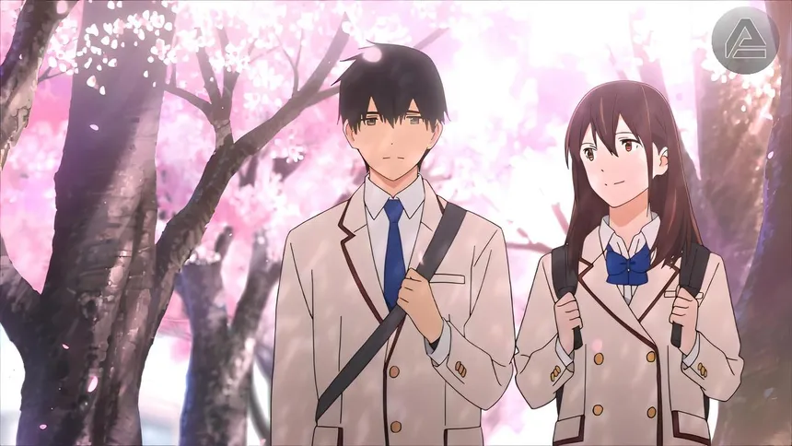
II. Résumé de l’histoire :
Les personnages principaux
Intrigue principale
Développement de la relation entre Haruki et Sakura
Notes:
Durant cette histoire nous avons 2 personnages:Haruki Shiga qui est un lycéen introverti et peu sociable au sein de sa classe et Sakura Yamauchi qui est, quant à elle, une lycéenne atteinte d'une maladie incurable. Malgré leurs personnalités très différentes, lui étant introverti et distant, et elle étant joyeuse et extravertie, une amitié spéciale naît entre eux. Sakura, qui sait que sa vie est limitée, veux vivre chaque jour intensément, tandis que le protagoniste apprend à ouvrir son cœur et à apprécier la vie grâce à elle.
L'histoire suit un lycéen réservé, Haruki Shiga, qui se retrouve à devoir amener les cours pour l’une de ses camarades, Sakura Yamauchi, souffrante à l'hôpital. Par hasard, il trouve son journal intime dont le titre est “Ma maladie et moi”. Dans ce journal, Sakura révèle qu'elle souffre d'une maladie incurable du pancréas, en phase terminale, et qu'il ne lui reste que peu de temps à vivre. Le protagoniste, qui n'a jamais vraiment interagit avec ses camarades de classe, décide de passer du temps avec elle et accepte de garder son secret.
Suite à la découverte de ce carnet et cette promesse, Sakura va faire de Haruki son confident et va se rapprocher de lui afin de profiter des ses derniers moments de vie. Pour cela elle a décidé d'écrire une liste des choses qu’elle souhaite faire avant sa mort et c’est à partir de ce moment là que les 2 protagonistes vont se rapprocher en aillant pour but de compléter cette liste et cela va créer un lien très fort entre eux.

Slide 6
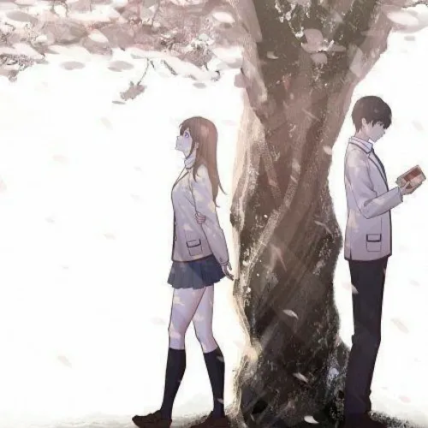
III Les thèmes principaux :
Vie et mort
Amitié et amour
La Solitude
Le Sens de la vie
Notes:
La Mort et l'Importance de la Vie : "I Want to Eat Your Pancreas" met en lumière la fragilité de la vie humaine et la nécessité de vivre pleinement chaque instant. La maladie de Sakura et sa façon positive d'y faire face sont des rappels constants de l'importance de l'acceptation de la mortalité.
L'Amour et l'amitié : La relation entre les deux protagonistes est un mélange d'amour et d'amitié. Leur lien unique, construit sur la base d'un secret partagé, montre comment deux personnes peuvent se rapprocher de manière inattendue et avoir un impact profond l'une sur l'autre.
La Solitude : Le personnage principal, souvent vu comme un "loup solitaire", apprend à sortir de sa coquille grâce à la présence lumineuse de Sakura. Le film explore la manière dont l'interaction humaine et les relations peuvent combler la solitude.
Le Sens de la Vie : À travers Sakura, qui reste positive malgré son sort, le film pose des questions sur ce qui rend la vie précieuse et sur la manière dont chaque individu trouve son propre sens à la vie, malgré les difficultés.

Slide 7
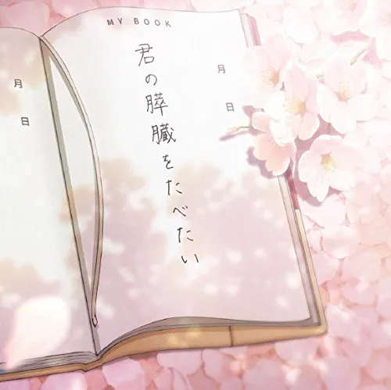
IV. Analyse de la réalisation et de l’animation
Style visuel
Ambiance sonore
Notes:
Le film se distingue par ses visuels lumineux et colorés. Chaque scène est soigneusement construite pour illustrer l'état émotionnel des personnages, avec une utilisation subtile de la lumière, des ombres et des couleurs. Les paysages sont souvent utilisés pour renforcer le sentiment de liberté que recherche Sakura, contrastant avec la gravité de son état.
La bande sonore, composée par Hiroko Sebu, est un élément clé pour renforcer l'atmosphère du film. Les mélodies douces et les morceaux de piano délicats accompagnent les moments de réflexion et d'intensité émotionnelle, tandis que les scènes joyeuses sont ponctuées de musiques plus rythmées et entraînantes. La musique est un outil puissant pour accentuer le contraste entre la légèreté de certains moments et la gravité sous-jacente de la situation.

Slide 8
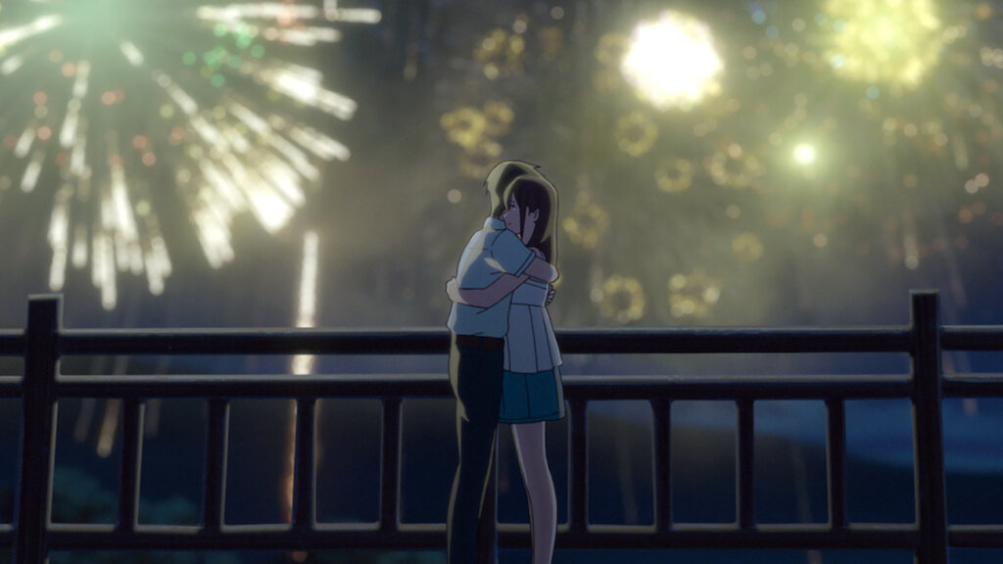
V. Conclusion
Signification du titre
Message du film
Conclusion
Notes:
Le titre, "I Want to Eat Your Pancreas", peut sembler étrange au premier abord, mais il prend tout son sens dans le contexte du film. Sakura explique qu'une ancienne croyance veut que manger un organe malade permette de guérir cet organe dans son propre corps. C’est une métaphore de l’envie de partager et de s’approprier une partie de la vie de l’autre pour la prolonger, même symboliquement.
En racontant l'histoire de deux adolescents que tout semble opposer, mais qui trouvent un sens à leur vie ensemble, le film explore les questions fondamentales de l'existence et invite à célébrer la vie, même face à la mort, et à apprécier les connexions humaines qui la rendent précieuse et rappelle que chaque rencontre compte et que même les moments les plus simples peuvent devenir inoubliables.
"I Want to Eat Your Pancreas" est donc une œuvre touchante qui m’a laissé une impression forte et durable et c’est pourquoi il est mon film préféré.

